Slide 1
VZROKI ZA PROPADANJE LESNE IN POHIŠTVENE INDUSTRIJE V SLOVENIJI IN PREDLOGI ZA NJENO PONOVNO RAST
Združenje lesne in pohištvene industrije
Igor Milavec
direktor
Združenje lesne in pohištvene industrije
SAZU, 24. 10. 2014

Slide 2
Kronološki pregled vzrokov za nazadovanje lesnopredelovalne panoge
Združenje lesne in pohištvene industrije
Zaradi lažjega razumevanje dogajanja v lesnopredelovalni panogi v zadnjih desetletjih je predstavljen kronološki potek ključnih dogodkov:
do leta 1990
V Jugoslaviji je bila slovenska lesnopredelovalna industrija najmočnejša, a resnici na ljubo le v razmeroma šibki konkurenci.
Na mednarodnem trgu so podjetja dosegala konkurenčnost predvsem s poceni delom, z ugodno oskrbo z gozdno lesnimi sortimenti in z določenimi geostrateškimi prednostmi Jugoslavije.
Bila je ena glavnih prinašalk deviz v državo in je na račun tečajnih razlik tudi dobro zaslužila.

Slide 3
Kronološki pregled vzrokov za nazadovanje lesnopredelovalne panoge
Združenje lesne in pohištvene industrije
do leta 1990
Imela je tudi razmeroma dobro organizirano prodajno mrežo preko podjetij Slovenijales in Lesnina, kar je bilo bistvenega pomena za razmeroma uspešen izvoz izdelkov v številne države sveta.
Imela je dobro povezavo z gozdarstvom in s tem zanesljivo oskrbo z gozdno lesnimi sortimenti iz državnih in iz zasebnih gozdov.
Razvojne dejavnosti so bile najintenzivnejše do 80ih let, ko se začne “stabilizacija” (do takrat postavljena večina lesnopredelovalnih tovarn).
Takratni razvojni oddelki v podjetjih so bili sicer številčni, a praviloma premalo povezani s trženjem in s proizvodnjo.

Slide 4
Kronološki pregled vzrokov za nazadovanje lesnopredelovalne panoge
Združenje lesne in pohištvene industrije
do leta 1990
Panoga je tako vstopila v samostojno državo Slovenijo s pretežno velikimi podjetji, ki so izdelovala dovolj kvalitetne in cenovno ugodne izdelke za široko potrošnjo.
Razvojna vlaganja so bila bistveno manjša kot pri zahodnih podjetjih, zato je bila njihova razvojna kapaciteta že takrat šibkejša.
V 80ih letih je lesnopredelovalna panoga dosegla svoj vrh z več kot
35 000 zaposlenimi. Takrat je bila to ena izmed najmočnejših gospodarskih panog v Sloveniji.

Slide 5
Kronološki pregled vzrokov za nazadovanje lesnopredelovalne panoge
Združenje lesne in pohištvene industrije
od 1990 do 2007
Z osamosvojitvijo je bil izgubljen precejšen del tržišča nekdanje države.
Leta 1992 javni sektor doseže bistveno povišanje plač, njihovo razmerje do plač gospodarstva do leta 2000 še narašča (od +20% do +35%).
Delovno intenzivna podjetja so te in druge (pre)velike obremenitve “nadomestila” s prihranki na račun zmanjšanja vlaganj v razvoj.
Od leta 1993 do 1996 so bili razvojni oddelki v panogi zdesetkani.
Veliko podjetij pa kljub krčenju razvoja tega pritiska ni preživelo in panoga je v 90ih letih izgubila 10 000 delovnih mest.

Slide 6
Kronološki pregled vzrokov za nazadovanje lesnopredelovalne panoge
Združenje lesne in pohištvene industrije
od 1990 do 2007
Leta 1996 podelitev 20-letnih koncesij za posek v državnih gozdovih, kar še dodatno loči poslovanje gozdarjev in lesarjev.
Tolar je bil močna valuta (60 % apreciacija v 15 letih), lesnopredelovalna podjetja pa so bila v 90ih še do 10-krat večji izvozniki kot uvozniki.
Vse obdobje samostojne Slovenije je delo nadpovprečno obdavčeno, kar je delovno intenzivne panoge nadpovprečno obremenilo.
Del razvojne akumulacije je odnesla tudi privatizacija podjetij.
Ministrstvo za gospodarstvo izvaja horizontalno gospodarsko politiko, ki je za delovno intenzivne panoge neprimerna.

Slide 7
Kronološki pregled vzrokov za nazadovanje lesnopredelovalne panoge
Združenje lesne in pohištvene industrije
od 1990 do 2007
Velika obremenitev za panožna podjetja so bile tudi pretirano ostre okoljske zahteve, še posebno na področju kurilnih naprav (najostrejša zakonodaja v EU).
Navedeni in drugi dejavniki so potrošili (pre)velik del razvojnih sredstev: po študiji Inštituta za ekonomska raziskovanja iz leta 2007 so razvidna 7-krat nižja razvojna vlaganja na zaposlenega kot pri avstrijskih lesarjih ob 4-krat manj razvojnega kadra v podjetjih in s še večjo razliko na panožnem nivoju.
Žal se tudi mnoga lesnopredelovalna podjetja niso dovolj zavedala nujnosti prilagoditve hitro napredujoči globalizaciji.

Slide 8
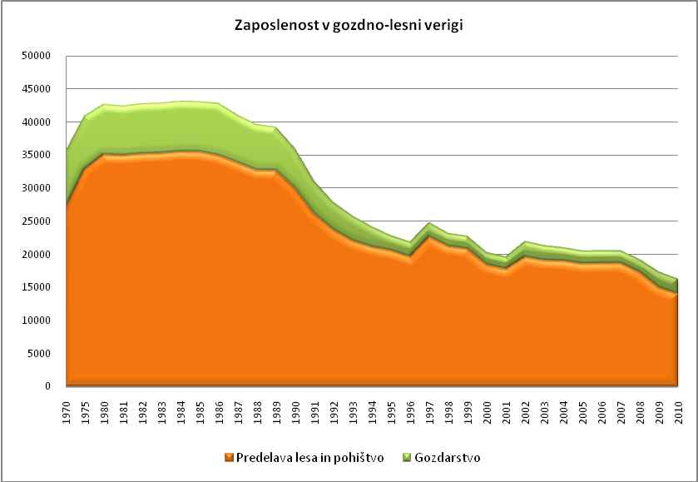
Kronološki pregled vzrokov za nazadovanje lesnopredelovalne panoge
Združenje lesne in pohištvene industrije

Slide 9
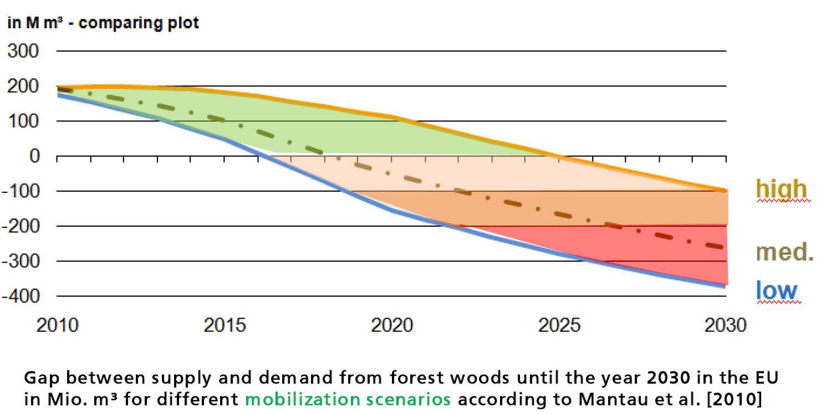
Pričakovano pomanjkanje lesa po letu 2020
Združenje lesne in pohištvene industrije
Vir: dr. Guido Hora, Fraunhofer Institute, Nemčija

Slide 10
Kronološki pregled vzrokov za nazadovanje lesnopredelovalne panoge
Združenje lesne in pohištvene industrije
od 2008 do 2012
Leta 2008 sta ZLPI in Združenje za gozdarstvo pri GZS skupaj s partnerji zastavili proces “GOZD in LES za trajnostni razvoj Slovenije”, s ciljem prestrukturiranja gozdno lesnega sektorja v Sloveniji.
- izvedli smo zelo veliko dejavnosti /obiski Pro Holza, sestanki s predstavniki DZ, ki panogo podprejo…
Javnost in politika začenjata spoznavati nesmiselnost dejstva, da tretja najbolj gozdnata država EU hitro izgublja lesnopredelovalno industrijo in da izvažamo vedno več hlodovine…
Gozdovi, les in lesnopredelovalna panoga oz. celotna gozdno lesna veriga začne, vsaj verbalno, pridobivati na pomenu.

Slide 11
Kronološki pregled vzrokov za nazadovanje lesnopredelovalne panoge
Združenje lesne in pohištvene industrije
od 2008 do 2012
Jeseni 2008 se začne se svetovna gospodarska kriza, ki v letu 2009 zniža prodajo večjega števila podjetij tudi za 20 % in več.
Marca 2010 država radikalno zviša minimalno plačo iz 593 EUR na 734 EUR, z možnostjo postopnega triletnega dviga za ogrožena podjetja.
za primerjavo: minimalna plača je bila leta 1995 le 190 EUR

Slide 12
Gibanje dodane vrednosti na zaposlenega
Združenje lesne in pohištvene industrije
Merilo uspešnosti podjetja =
% stroškov dela / dodano vrednostjo na zaposlenega
40 % odlično
50 % dobro
60 % solidno
70 % za sanacijo
80 % in več zaprtje
Vir: Boštjan Ložar, MBA

Slide 13
Združenje lesne in pohištvene industrije

Slide 14
Poslovanje lesnopredelovalne panoge v 2013
Združenje lesne in pohištvene industrije

Slide 15
Kronološki pregled vzrokov za nazadovanje lesnopredelovalne panoge
Združenje lesne in pohištvene industrije
komentar
Država bi morala leta 2009 izpeljati reforme in razbremeniti gospodarstvo, s tem bi bolj enakomerno porazdelila bremena gospodarske krize na celotno družbo. Tako pa je še dodatno
obremenila gospodarstvo.
Gospodarstvo je plačalo nesorazmeren delež z izgubo, skoraj 100 000 delovnih mest, od tega v lesnopredelovalni panogi skoraj 10 000. Ob tem je gospodarstvo še dodatno izgubilo konkurenčnost in razvojni potencial.
Na lestvicah svetovne konkurenčnosti IMD je tako Slovenija iz leta 2009 na leto 2010 zdrsnila kar za 20 mest, to je iz 32. mesta v letu 2009 na 52. mesto in letos na 55. mesto (od 60).

Slide 16
Izvedeni ukrepi
Združenje lesne in pohištvene industrije
Na osnovi iniciative Gozd in les za trajnostni razvoj Slovenije
želimo smiselno prenesti avstrijski sektorski model v Slovenijo.
MGRT leta 2010 podpre izdelavo panožne strategije / aprila 2012 je bila dokončana.
Ministra, mag. Darja Radić in mag. Dejan Židan, ustanovita leta 2011 medresorsko delovno skupino GOZD – LES, ki je pripravila Akcijski načrt za povečanje konkurenčnosti gozdno-lesne verige v Sloveniji do leta 2020 / junija 2012 ga je sprejela Vlada RS.

Slide 17
Izvedeni ukrepi
Združenje lesne in pohištvene industrije
Od leta 2011 dalje Eko sklad subvencionira samo še leseno stavbno pohištvo in je tudi sicer naklonjen gradnji z lesom.
Ministrstvo za gospodarstvo leta 2011 podpre tri pretežno panožne “razvojne centre”.
Konec leta 2012 Vlada RS sprejme Uredbo o ZEJN naročilih, ki predvideva obvezno vgradnjo lesa v min. 15 % volumna zgradb in vsaj 70 % lesa za opremo objektov.
Podjetja tudi s pomočjo projekta KOCles pospešeno izobražujejo svoje zaposlene.

Slide 18
Izvedeni ukrepi
Združenje lesne in pohištvene industrije
ZLPI aktivna pri spremembi Uredbe o predelavi nenevarnih odpadkov v
trdno gorivo in njegovi uporabi (sprejeta bo do konca leta 2014)
dovoljeno bo kurjenje tudi za lesna tvoriva
omogočeno bo enostavno in poceni merjenje emisij iz lesnih ostankov
Komentar
Nekateri deli panoge že rastejo, npr. lesene montažne stavbe, in že
spadajo med najboljša tovrstna podjetja v EU.
Veliko podjetij pospešeno dela na razvoju, vedno več tudi v
mednarodnih projektih.
Panoga leta 2013 že posluje z manjšim dobičkom.

Slide 19
Predlogi za ponovno rast
Združenje lesne in pohištvene industrije
Jeseni 2013 okrepljena panožna prizadevanja za nadgraditev AN na
področju lesnopredelovalne industrije.
Na sestanku z vodstvoma MGRT in MKO (1. 10. 2013)
smo predlagali zastavitev sektorske gospodarske politike:
1. Formiranje Agencije za les
2. Rezervacijo 100 mio EUR samo za lesnopredelovalno panogo
povečanje vlaganj v tehnološko opremo
podpora razvojnim projektom za razvoj novih izdelkov in storitev
povečanje vlaganj v raziskave, razvoj in inovacije
podpora pri razvoju blagovnih znamk in trženju v tujini …

Slide 20
Predlogi za ponovno rast
Združenje lesne in pohištvene industrije
Žal ta koncept za MGRT takrat ni bil sprejemljiv.
[Podoben sestanek smo že imeli napovedan za 3. 11. 2014, a je žal minister
Petrovič predčasno odstopil.]
Vzpodbudno pa je, da je Strategija pametne specializacije, kot osrednji
dokument o državni gospodarski politiki do leta 2020, v zadnji verziji dala
lesu soliden pomen in mu s tem odpira številna vrata tudi za oblikovanje
velikih panožnih razvojnih projektov.
- Predvideva tudi določene vertikalne ukrepe.
Pomembna razvojna vzpodbuda bi lahko bili tudi javni razpisi samo za
panožna podjetja, ki jih že pripravlja Slovenski regionalno razvojni sklad iz
Ribnice.

Slide 21
Predlogi za ponovno rast
Združenje lesne in pohištvene industrije
Še vedno pa manjka samostojna gospodarska politika za
lesnopredelovalno panogo oz. za gozdno lesni sektor,
kakršna je na primer v Avstriji.
Zato manjka tudi realen program za okrevanje in ponovno razvojno prosperiteto panoge.
Panoga je namreč toliko nazadovala v zadnjih 20 letih, in je za
Slovenijo tako pomembna, da bi morala država skupaj z njo
pripraviti resen program prestrukturiranja.
Akcijski načrt Les je lep je lahko osnova za to politiko, če bo ustrezno
nadgrajen.

Slide 22
Avstrijski model
Združenje lesne in pohištvene industrije
Stakeholder round table on wood supply and demand, moderated
by Holzcluster:
• Forestry
• Sawmill
• Pulp/paper
• Energy
Consolidated industry data, directly from stakeholders.
Basis for supply studies, joint strategic measures and recommendations.
Well-established supply chains for roundwood and biomass.
Supply chain is and was mainly shaped by major players in the
woodworking industry.
High support from politics and public.
Vir: Roland Oberwimmer, Holzcluster Steiermark GmbH, GIS, 30. 9. 2014

Slide 23
Organizacijska struktura Štajerska lesna mreža
Združenje lesne in pohištvene industrije
Dežela Štajerska
26 %
74 %
Nadzorni svet

Slide 24
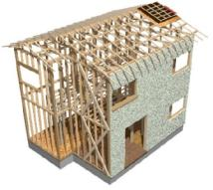
Celotna veriga črpanja vrednosti
Združenje lesne in pohištvene industrije
inovativna & trajnostna gradnja z lesom
med-regionalizacija
Projekti:
design-in-zirbe
TANNOvationen
mizarstvo,
gradbeno
mizarstvo
tesarstvo,
gradnja iz lesa
Mobilizacija lesa
Debel les
izdelki za
gradbeništvo
WoodLogistics
Lesna akademija
lesni material,
plošče
Raziskave na
področju gradnje z lesom
Možnosti optimiranja v verigi črpanja vrednosti
gozdarstvo
žage
gradbeni deli
Program za benchmarking
papir
karton
FFS/FFW-prireditve

Slide 25
Metoda za uspeh: “magični trikotnik”
Združenje lesne in pohištvene industrije
GOSPODARSTVO
Štajerska lesna mreža
Štajerska lesna mreža
ZNANOST
POLITIKA

Slide 26
Projekti & proizvodi
Združenje lesne in pohištvene industrije

Slide 27
Kaj moramo narediti v Sloveniji?
Združenje lesne in pohištvene industrije
Osnova je vzpostavitev gospodarstvu bolj prijaznega poslovnega
okolja (znižanje stroškov dela, fleksibilna delovno pravna
zakonodaja …).
Gozdno lesni sektor se mora povezati z MGRT in MKGP za skupno
zastavitev samostojne gospodarske politike.
Panožna in sektorska politika se morata nasloniti na Strategijo
pametne specializacije, ki išče ključne slovenske proizvode in
storitve, s katerimi bi lahko uspeli na globalnem trgu (lesena
gradnja, pohištvo s poudarkom na dizajnu, stavbno pohištvo …).

Slide 28
Kaj moramo narediti v Sloveniji?
Združenje lesne in pohištvene industrije
Najprej je potrebno organizirati skupino vplivnih oseb iz panoge,
ministrstev in politike, za oblikovanje panožne strategije in
programa, s potrebno kadrovsko finančno podporo.
Vpeljati bo potrebno nov pristop k oblikovanju panožne strategije
– potrebno bo prisluhniti skupinam direktorjev podjetij, s
katerimi izdelki / kako še lahko konkuriramo na globalnem trgu.
Potem pa na tej osnovi oblikovati programe za pospešitev razvoja
in prodaje teh izdelkov.
Nato bo potrebno vzpostaviti okolje, v katerem bo mogoče
zastavljeno gospodarsko strategijo tudi izpeljati.

Slide 29
Pa veselo na delo.
Združenje lesne in pohištvene industrije
Hvala za pozornost.

